Slide 1
Projek Akhir – pemrograman visual aplikasi quiz edukids
TI CCIT 3
Davi Rama Fadillah (2007412003)
Kevin Rachmadi (2007412026)

Slide 2
Background
Edukids dibangun untuk membantu guru dan siswa menyelenggarakan quiz berbasis aplikasi desktop
Guru dapat memantau hasil score dari tiap pengerjaan soal yang dilakukan siswa.

Slide 3
Tujuan
Murid dapat login dengan akun yang dimiliki, siswa dapat mengerjakan quiz yang tertera dan dapat melihat score serta komentar pada report quiz siswa yang dimiliki.
Guru dapat melakukan login menggunakan akun guru. guru dapat melakukan pengaturan akun siswa, dan menambahkan komentar pada report laporan quiz siswa.

Slide 4
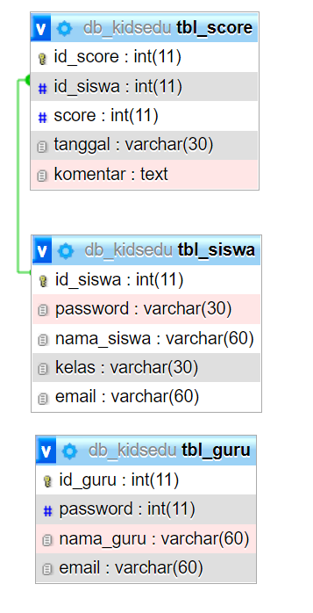
Database design

Slide 5
IMPLEMENTASI

